Slide 1
Modifica las normas de admisión escolar para garantizar la libertad de enseñanza, vinculación de apoderados con los proyectos educativos, y otros cambios en criterios de priorizaciòn
Magdalena Vergara V.
Directora Ejecutiva Acción Educar
Mayo 2019

Slide 2
Presentación
Aspectos generales
Comentarios
Técnicos sobre el mecanismo e implementación del SAE
Normativos: factores de un Sistema de Admisión Escolar
Posibles Mejoras
Conclusiones

Slide 3
Aspectos generales
Implementación del SAE en las regiones del país (excepto RM), ha permitido mostrar ciertas tensiones dentro del sistema, tanto mecánicas como normativas.
Proyecto actual se plantea como un perfeccionamiento.
No será posible llegar a un sistema donde exista un 100% de asignación según preferencia.

Slide 4
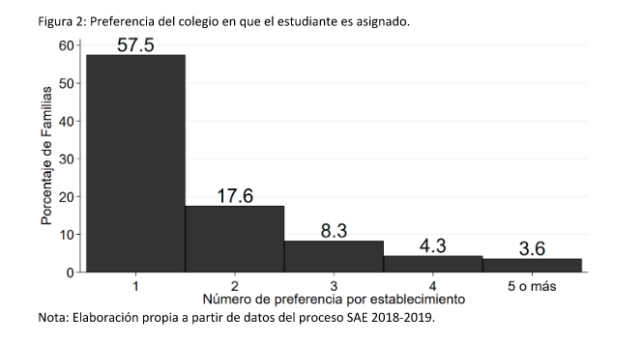
Aspectos generales

Slide 5
Aspectos generales

Slide 6
Proyecto de ley: propuesta
Modifica los criterios de priorización
Niños y adolescentes bajo medidas de protección de cuidado alternativo en la red de cuidado alternativo del SENAME
Niños y adolescentes con NEE permanentes que postulen a establecimientos con proyectos de integración escolar. Esto hasta por dos estudiantes por curso.
Existencia de hermanos, considerados como todos los que viven en un mismo hogar.
15% de alumnos prioritarios. Establecimientos pueden aumentar dicha % autorizados por el Mineduc siempre que en su última ordenación estén en categoría medio o alto de desempeño.
Hijos de personas que trabajan en el establecimiento
Haber estado matriculado con anterioridad, salvo que haya sido expulsado.

Slide 7
Proyecto de ley: propuesta
Permite selección por 30% del proyecto educativo
Mecanismos propios de admisión deben ser objetivos, transparentes y no discriminar arbitrariamente
No podrán considerar rendimiento pasado o potencial hasta 6 básico
Deber de información al Mineduc sobre mecanismos y criterios de admisión que
se utilizarán y el %.

Slide 8
Comentarios técnicos:
Compromiso y adhesión al proyecto educativo:
El requisito de adhesión y compromiso por parte de las familias termina siendo un check dentro del proceso. Especialmente cuando no se puede verificar realmente el compromiso con el proyecto.
Criterio por vulnerabilidad:
Requisito para aumentar el 15% de vulnerabilidad, debiese ser de estar dentro de la categoría de desempeño medio o alto al menos los último 3 años. Exigir sólo la última ordenación puede ser un criterio muy inestable.

Slide 9
Comentarios técnicos
Mecanismo de asignación por cercanía al establecimiento cuando el estudiante no ha quedado en ninguna de sus preferencias.
14.736 postulantes no quedaron asignados en alguna de sus preferencias (5% de postulantes al SAE)
Problema: familia puede no tener ningún vínculo con el establecimiento.
Posible solución: establecer un mínimo de 3 preferencias por familia.

Slide 10
Comentarios técnicos
Información: ¿Cómo se informan las familias?
Los padres conocen un establecimiento principalmente por un familiar que asiste, por vecinos o conocidos.
Principales formas en que los padres se informan es visitando el establecimiento o conversando con apoderados.
Medios menos usados para informarse son los formales: página web establecimiento, Mineduc.

Slide 11
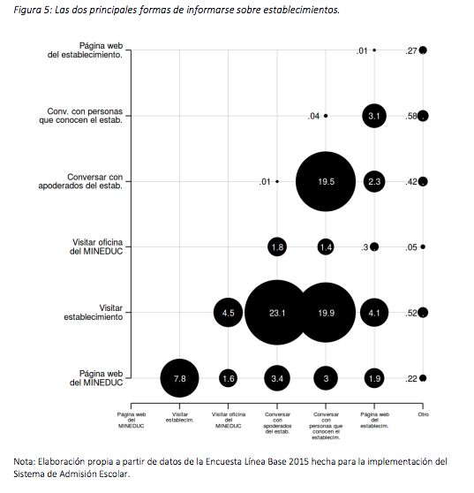

Slide 12
Comentarios técnicos
Importancia de la información:
Mayor información tiene efectos positivos en la elección de las familias. No sólo cuando se entrega información respecto de puntajes, también sobre la importancia de invertir en informarse y elegir bien el establecimiento. Incluso produce efectos en resultados del estudiante pasado unos años. (Allende y Gallego, 2018).
Recursos orientados a formas de informar activas y presenciales.
Contenido de información que se entrega: acorde a las preferencias de las familias: orden y disciplina, rendimiento. Además, autoestima académica, clima escolar y convivencia.
Mejoras: ampliar plazos de procesos de postulación, obligatoriedad de realizar ferias y encuentros para padres (SLE), requisito mínimo de 3 preferencias..

Slide 13
Comentarios Normativos
Tensión respecto de 2 miradas:
1. Inclusión es el valor más importante dentro del sistema: garantizar igualdad de oportunidades.
2. Existen muchos factores relevantes dentro del sistema que se deben resguardar: Inclusión, proyecto Educativo, mérito.

Slide 14
Pro y contras del SAE
Pro | Contras
Impide cualquier discriminación posible. | Compromiso con el proyecto educativo es unilateral y virtualmente irrevocable. Prohíbe que establecimientos tengan algo que decir respecto a quienes se hacen parte de su comunidad.
Maximiza en promedio elección de los padres. | Prohíbe el uso de ventajas legítimas (ej. notas, asistencia, cercanía al proyecto educativo). Convierte a los estudiantes y a sus familias en entidades sin atributos: se trata a todos igual aunque sean diferentes.
Mayor parte de los casos la asignación está dentro de preferencias de los padres. | Aplicación del algoritmo aleatorio resulta un criterio contra intuitivo para padres. Última instancia (asignación por distancia) es arbitraria y especialmente limitante.

Slide 15
Comentarios normativos
Dentro del sistema educativo interactúan necesariamente 3 actores:
Familias: los padres tienen el derecho preferente de educar a sus hijos: los educan conforme a sus prioridades y preferencias.
Establecimientos educacionales: educan a los estudiantes por delegación de los padres, quienes los eligen conforme a la enseñanza y proyecto educativo que manifiestan.
Estado: debe garantizar el derecho de los niños. Establece requisitos mínimos (currículum), y condiciones (SAE: inclusión, no discriminación etc.)

Slide 16
Comentarios Normativos
SAE: sólo padres mediante preferencias y Estado mediante criterios de priorización tienen injerencia dentro del sistema de admisión.
Participación establecimientos se reduce a publicar sus PEI y Reglamentos Internos. No pueden asegurar que las familias realmente adhieran a su proyecto.
¿Es discriminatorio seleccionar por adhesión a PEI?
Discriminatorio son las prácticas usadas
Posibilidad de establecer criterios objetivos de selección, transparentes y previamente conocidos por las familias.
Ejemplo: certificado de idiomas, bautizo u otro que demuestre pertenencia a determinada religión, etc.
Fiscalización de la Superintendencia

Slide 17
Conclusión
SAE require mejoras que subsanen los problemas presentados en la implementación de las regiones externas a RM.
Importancia de entregar mayor y mejor información de manera activa y presencial:
Mejora la elección de los padres en los establecimientos e incluso resultados posteriores del niño
Marcar un mínimo de 3 preferencias en la postulación
Sistema no puede estar marcado por desconfianza. Importancia del Proyecto Educativo y la labor que realizan los establecimientos dentro del Sistema educativo.
Mayor compromiso de los padres con la escuela
Posibilidad de generar consensos

Slide 18
www.accioneducar.cl
@Accioneducar

